Slide 1





UBND QUẬN HỒNG BÀNG
TRƯỜNG TIỂU HỌC NGUYỄN TRI PHƯƠNG
CHÀO MỪNG QUÝ THẦY CÔ VÀ CÁC EM HỌC SINH
ĐẾN VỚI TIẾT HỌC
Môn: Tiếng Việt

Slide 2






Khởi động
Trò chơi ĐI CHỢ

Slide 3

BÀI
ÔN TẬP VÀ KỂ CHUYỆN
40
Đọc
1
xóm
nồm
rơm
kẽm
nêm
sim
chùm
tai
hãy
đấy
hỏi
hội
khơi

Slide 4

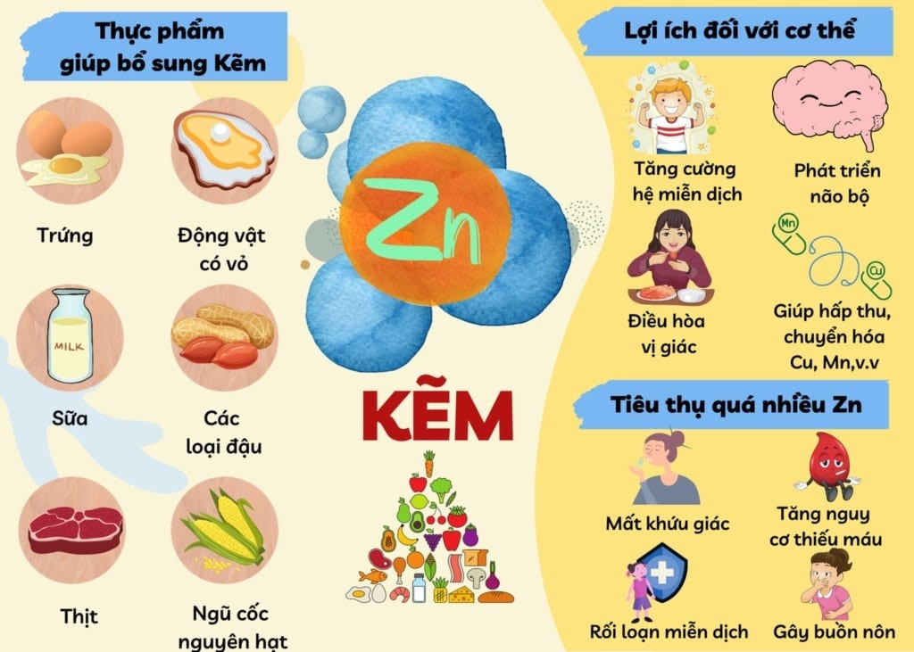
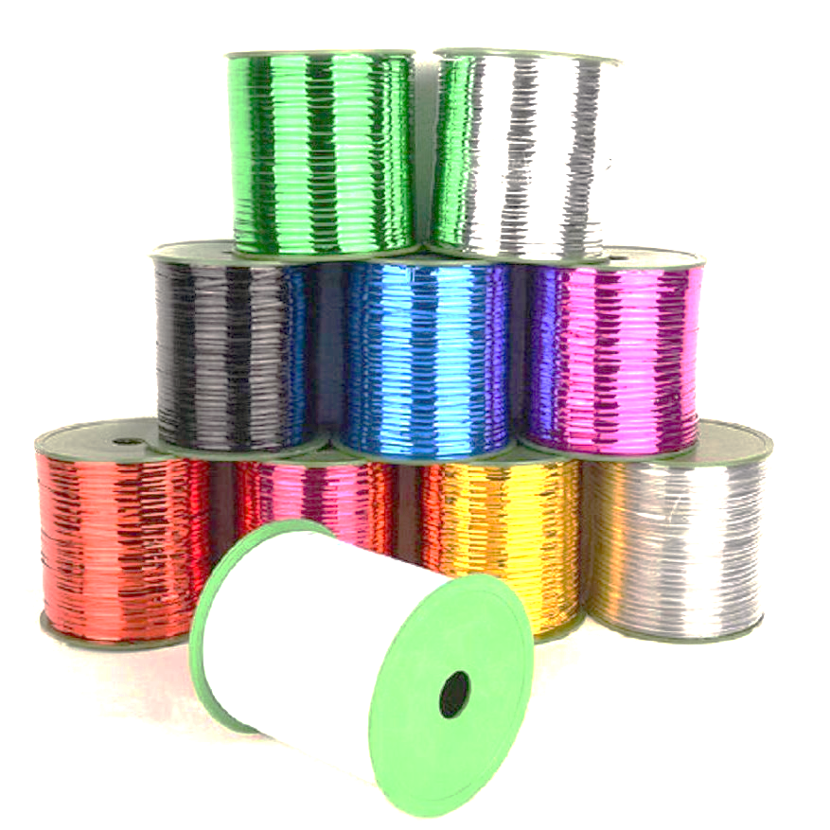
kẽm

Slide 5


hội

Slide 6

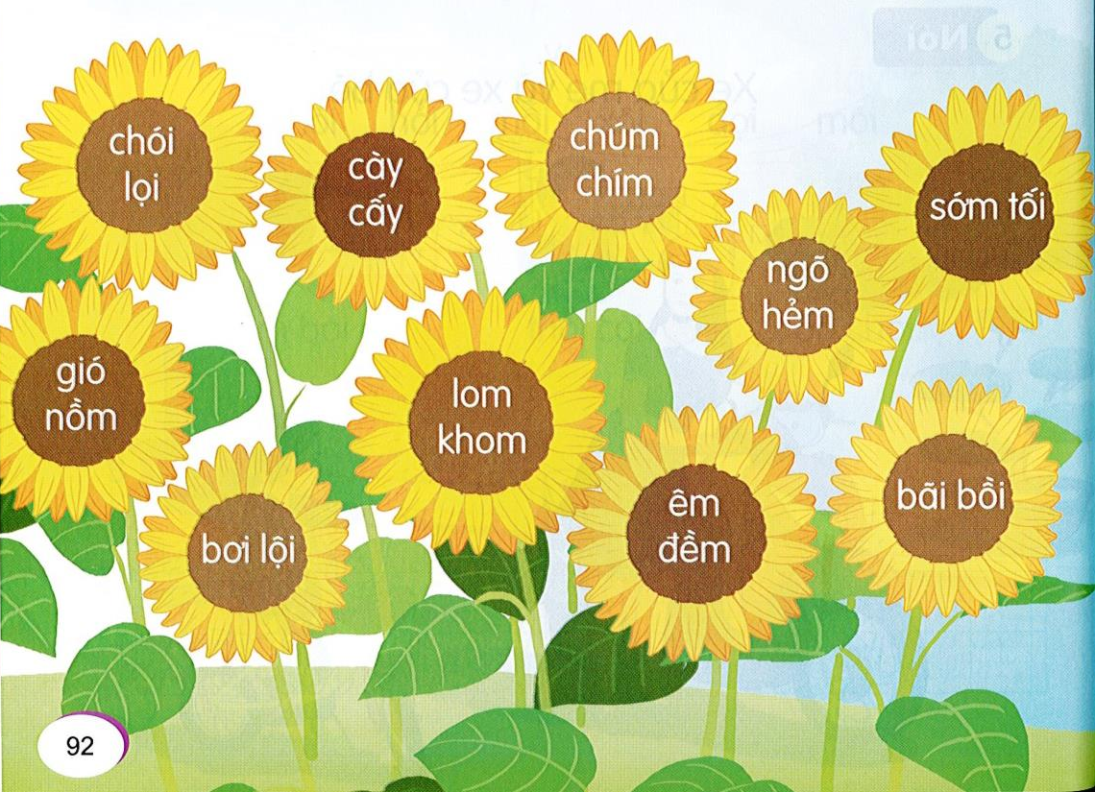

chúm
chím
chói
lọi
cày
cấy
sớm
tối
ngõ
hẻm
gió nồm
lom
khom
bãi
bồi
bơi
lội
êm
đềm

Slide 7

chói lọi
Notes:
Chói lọi: sáng và đẹp rực rỡ. VD: Nắng hè chói lọi; “Đồn rằng chúa mở khoa thi/Bảng vàng chói lọi đỗ thì tên anh”.

Slide 8

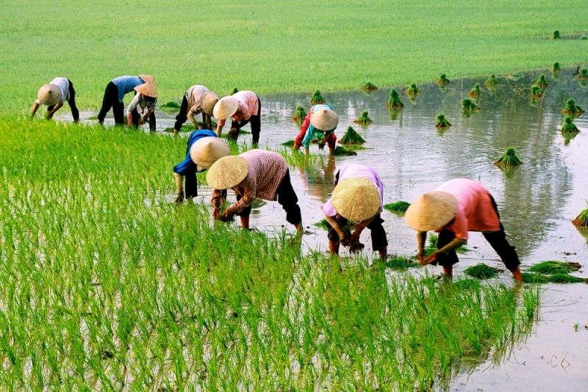
lom khom

Slide 9
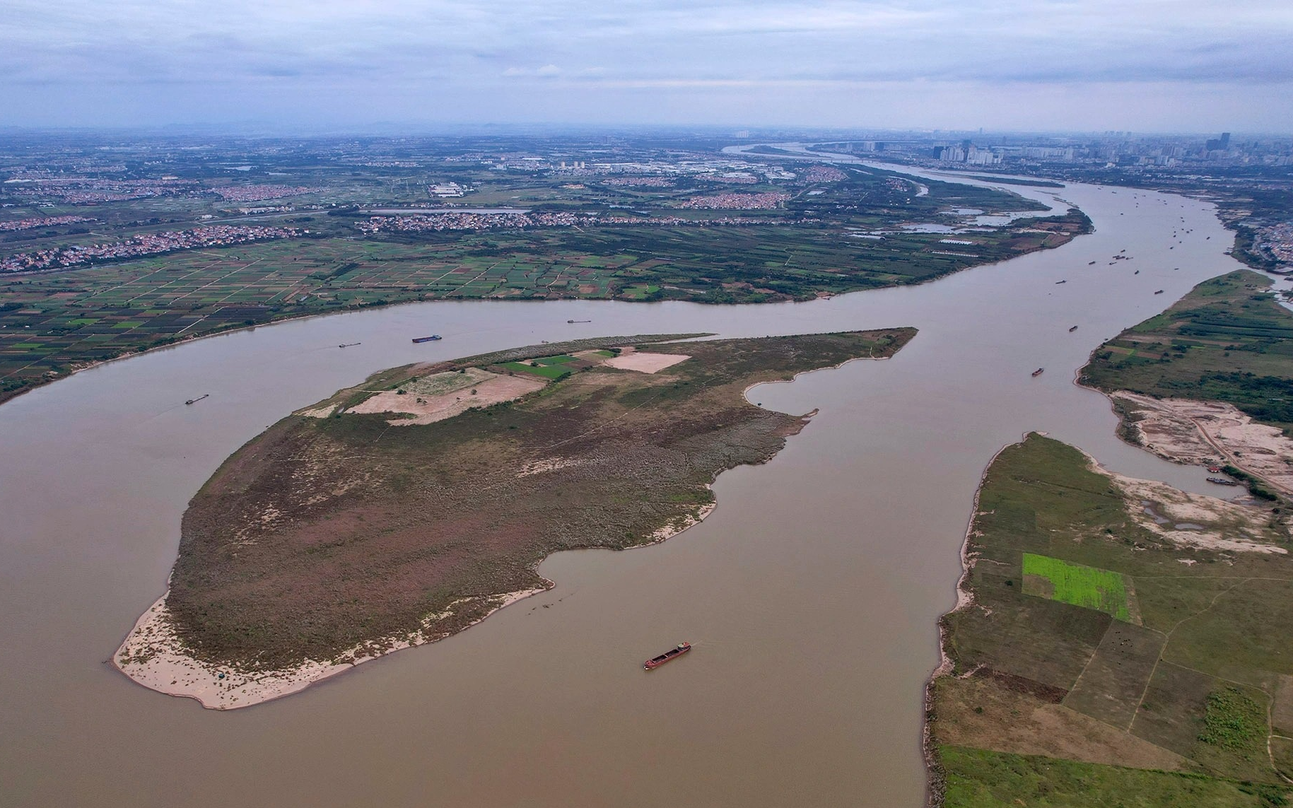
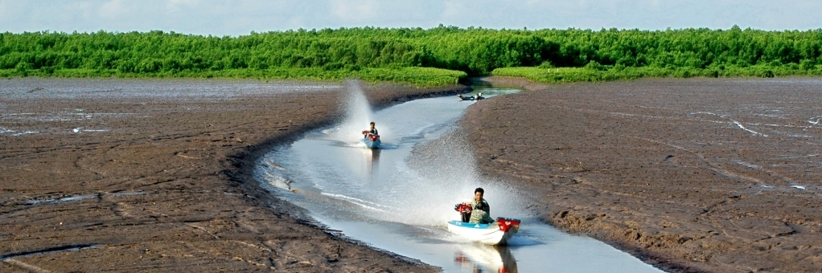
bãi bồi

Slide 10
chúm
chím
chói
lọi
cày
cấy
sớm
tối
ngõ
hẻm
gió nồm
lom
khom
bãi
bồi
bơi
lội
êm
đềm

Slide 11
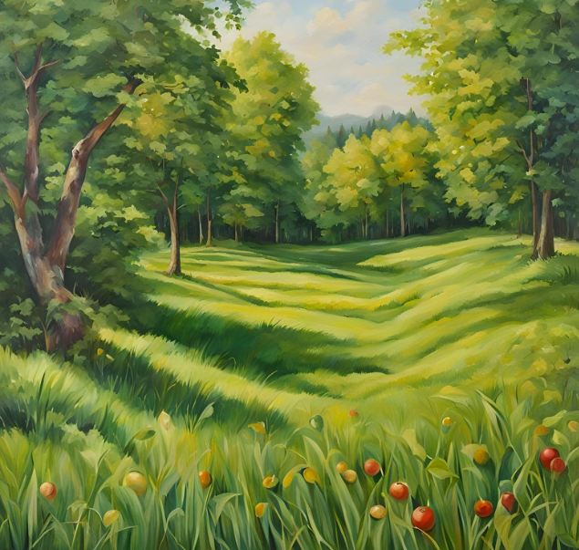
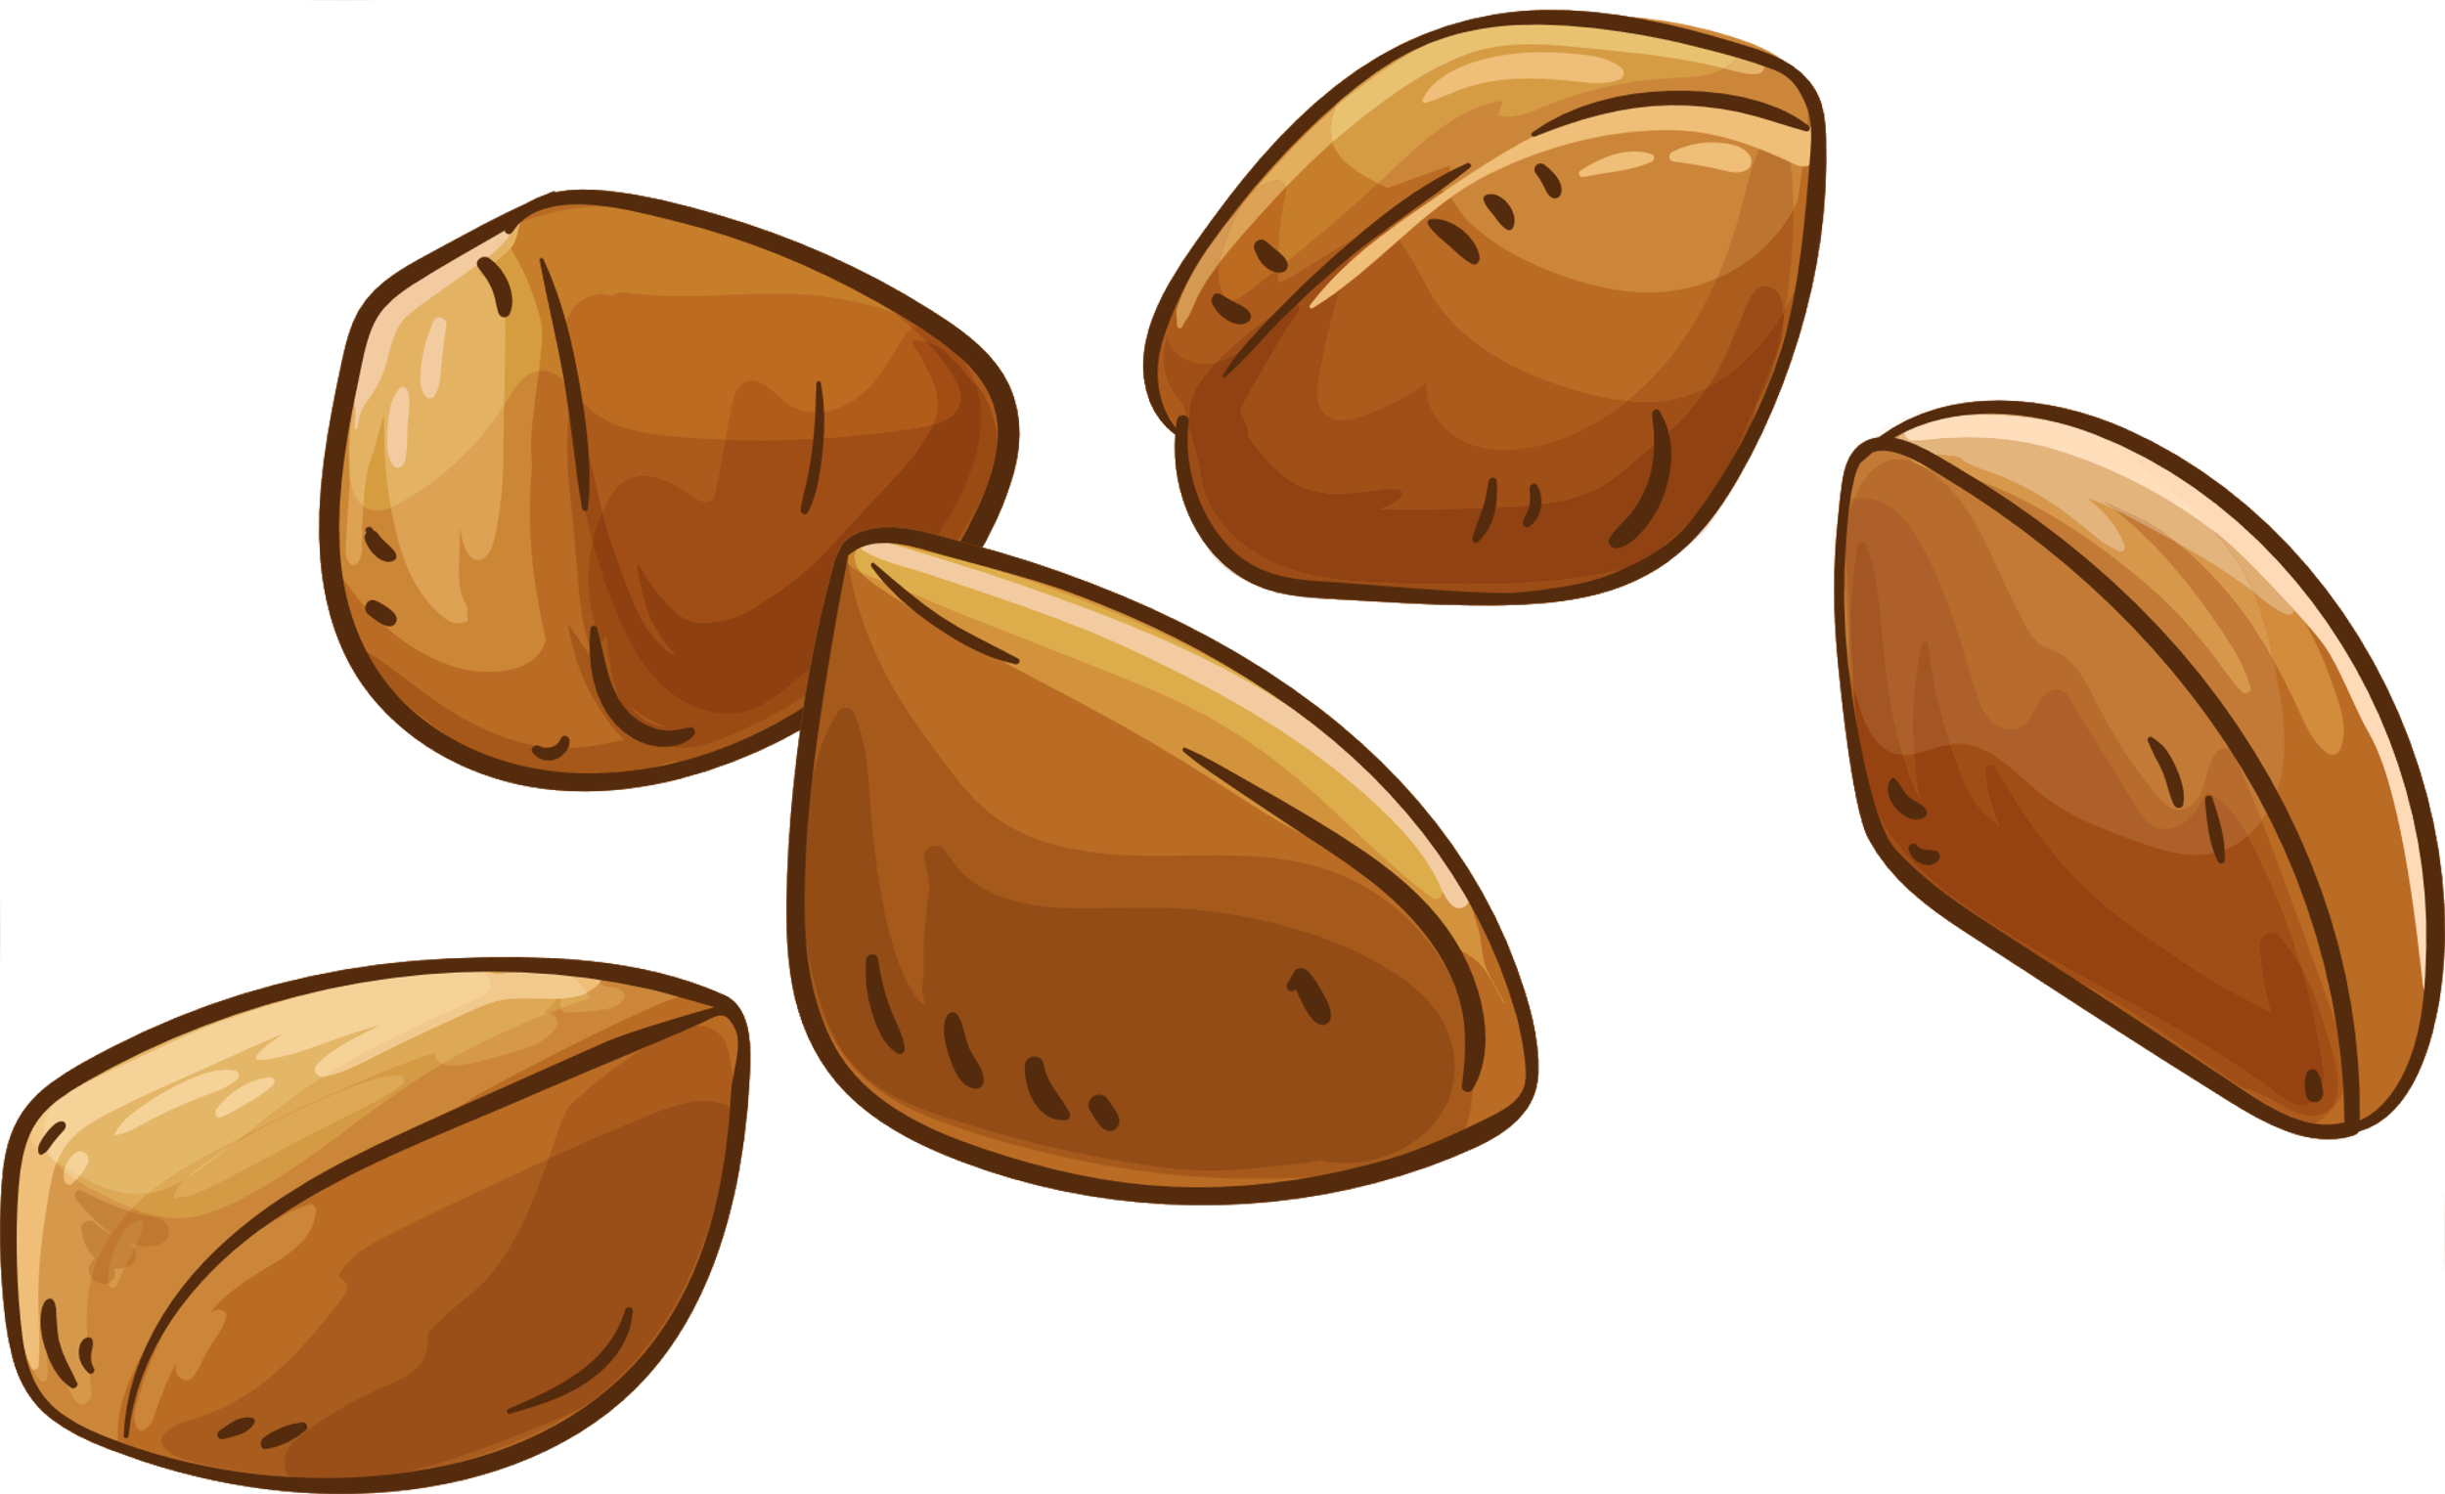










Slide 12
Nhím con ra bãi cỏ tìm cái ăn. Nó phấn chấn khi thấy vô số quả chín thơm ngon. Nhím vội chạy về gọi bạn chồn. Cả hai quay lại, ăn đến no nê.
1
2
3
4

Slide 13
Nó phấn chấn khi thấy vô số quả chín thơm ngon.
chấn
phấn

Slide 14
Cả hai quay lại, ăn đến no nê.
quay lại
no nê

Slide 15
Nhím con ra bãi cỏ tìm cái ăn. Nó phấn chấn khi thấy vô số quả chín thơm ngon. Nhím vội chạy về gọi bạn chồn. Cả hai quay lại, ăn đến no nê.

Slide 16

Trò chơi
Ai nhanh – ai đúng?

Slide 17


Câu 1: Nhím ra bãi cỏ làm gì?
A. chơi
B. tìm cái ăn
C. ngủ
00
01
02
03
04
05
06
07
08
09
10

Slide 18
Câu 2: Nhím thấy gì ngoài bãi cỏ?
A. vô số quả chín
B. đàn chim
C. nhiều bông hoa
00
01
02
03
04
05
06
07
08
09
10

Slide 19
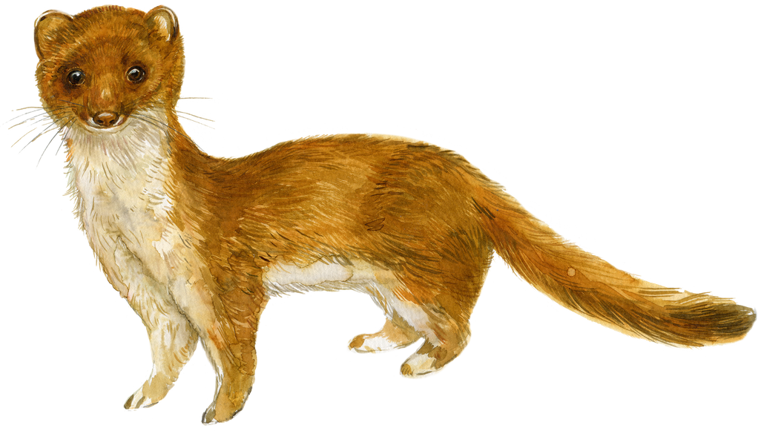

Slide 20
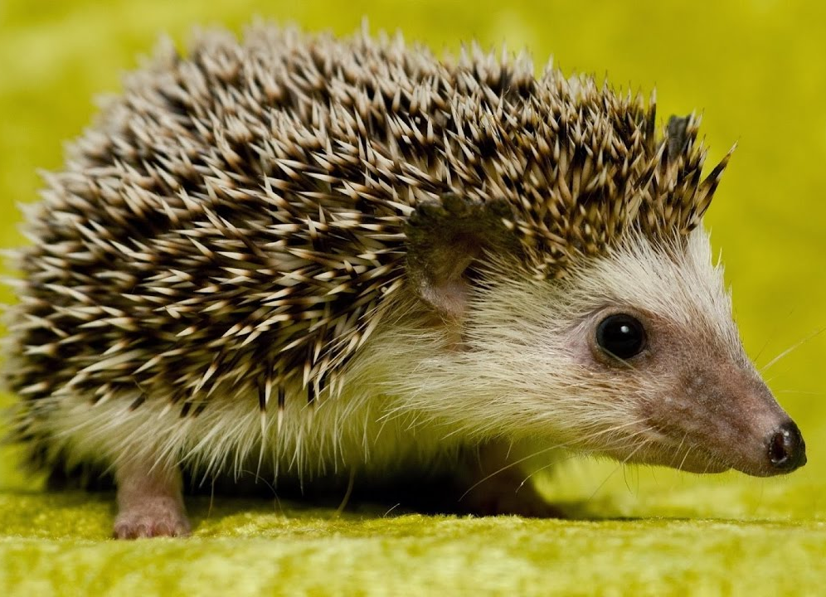
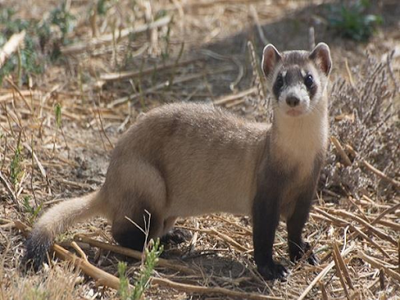
nhím
chồn

Slide 21
Câu 3: Chọn từ phù hợp nhất để khen ngợi nhím:
A. thông minh
B. chăm chỉ
C. tốt bụng
00
01
02
03
04
05
06
07
08
09
10

Slide 23



Thân thiện với bạn bè

Slide 24

Viết vở
3

Slide 25


